Slide 1
Ας γνωρίσουμε τα λαχανικά της άνοιξης
Πρόκειται για κατ’ εξοχήν ανοιξιάτικο
λαχανικό ,πολύ πλούσιο σε φυτικές
ίνες. Είναι μια υπερτροφή πολύ
σημαντική για την υγεία .Τρώγονται
σαν σαλάτα ή συνοδευτικό πιάτου .
Είναι εξαιρετική πηγή βιταμινών και η
τακτική κατανάλωσή του συμβάλλει στην
ενίσχυση του ανοσοποιητικού και νευρικού
συστήματος .Τρώγεται ωμό ή μαγειρεμένο .
σπαράγγια
σπανάκι

Slide 2
Αν και τον βρίσκουμε όλο τον χρόνο
κατεψυγμένο ,τον φρέσκο τον συναντάμε την
εποχή της άνοιξης. Έχει έντονη αντιγηραντική
και αντιοξειδωτική δράση. Έχει χαμηλή
περιεκτικότητα σε λιπαρά και είναι θρεπτικός
αρακάς
Δεν έχει θερμίδες και χρησιμοποιείται
σχεδόν σε όλες τις συνταγές χαρίζοντας
ωραίο άρωμα και γεύση . Πολλαπλά τα
οφέλη για τον οργανισμό μας και
ιδιαίτερα στα μάτια .Αποτελεί παράγοντα
υγείας και μακροζωίας.
φρέσκο κρεμμύδι

Slide 3
Πρόκειται για θαυμαστό λαχανικό
με αντιφλεγμονώδεις ιδιότητες .
Είναι καλή πηγή βιταμινών και
βοηθά στο δέρμα , τα μαλλιά και
τα νύχια
φασολάκια
Αρκετά γευστικό λαχανικό και
ευεργετικό για την υγεία μας. Είναι
πλούσιο σε φυτικές ίνες και
πολύτιμη πηγή βιταμινών . Βοηθά
στην προστασία των δοντιών .
αγκινάρα

Slide 4
Ας παίξουμε ! Θέλετε;

Slide 5
Μέτρησε τα λαχανικά και γράψε τον αριθμό στο κουτάκι

Slide 8
Κύκλωσε τόσα όσα λέει ο αριθμός
3
5
4
2

Slide 9
Φτάνουν τα πιάτα για να σερβίρεις τα φασολάκια ; Τράβα γραμμές για να
δεις αν είναι λιγότερα ή περισσότερα

Slide 10
Τράβα γραμμές να δεις αν τα πιάτα είναι περισσότερα ή λιγότερα από τον
αρακά που θέλεις να σερβίρεις.

Slide 11
Προσπάθησε να βρεις και να γράψεις την αρχική φωνούλα των λέξεων
στο κενό που υπάρχει
__γκινάρα
__πανάκι
__παράγγια
__ασολάκια
__ρακάς
__ρεμμύδι

Slide 12
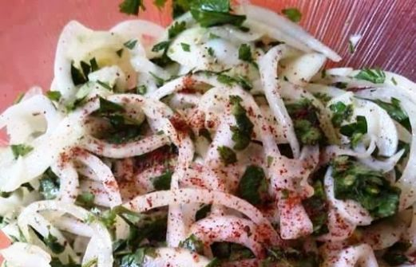
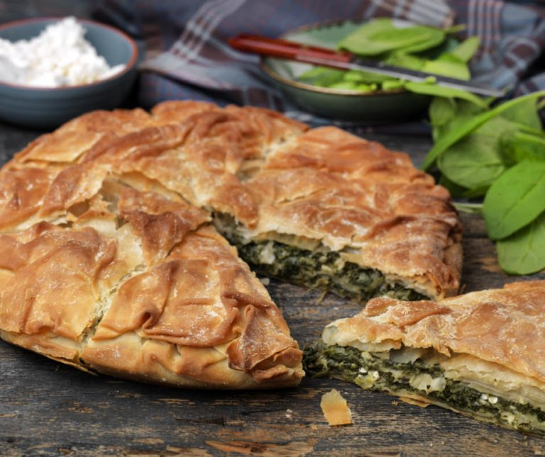
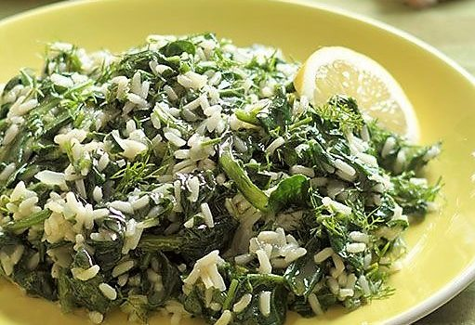
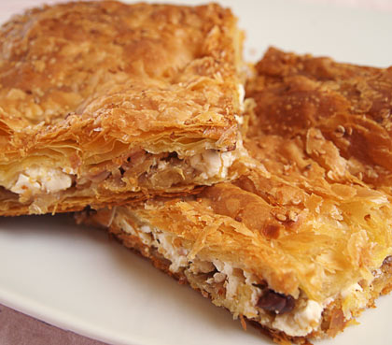
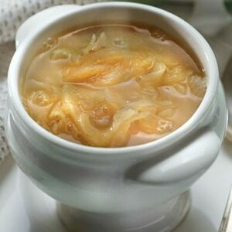
Ας μαγειρέψουμε
κρεμμυδοσαλάτα
* μια σαλάτα με κρεμμύδι
σπανακόπιτα
* μια πίτα με σπανάκι
σπανακόρυζο
κρεμμυδόπιτα
κρεμμυδόσουπα
* μια πίτα με κρεμμύδι
* μια σούπα με κρεμμύδι

Slide 13
Κοίταξε προσεκτικά τις εικόνες και προσπάθησε να φτιάξεις μια πρόταση

Slide 18
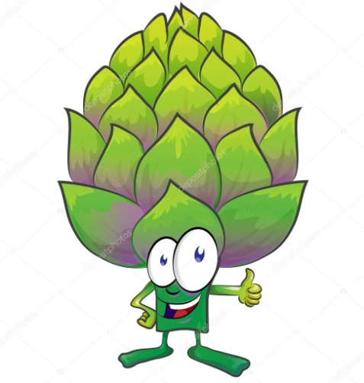
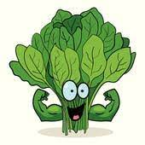
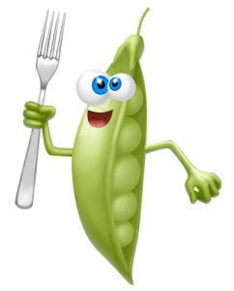
Ταίριαξε τη λέξη με την εικόνα
σπανάκι
αρακάς
αγκινάρα

Slide 19
Συνέχισε το μοτίβο

Slide 20
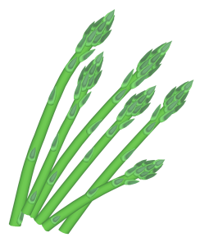
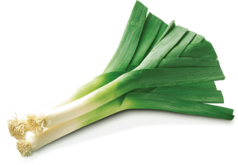
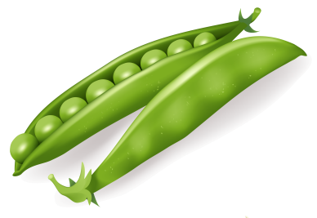
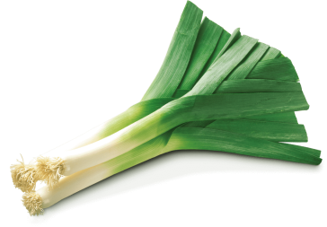
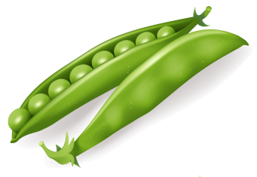
Συνέχισε το μοτίβο

Slide 21
Φτάσαμε στο τέλος !
Τα καταφέρατε μα
χαρά! Μπράβο σας !

